Slide 1


ك
كُ

Slide 2
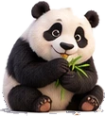

كُأُ
أ
أُ
ك
كُ

Slide 3


كُبُ
ب
بُ
ك
كُ

Slide 4


كُتُ
ت
تُ
ك
كُ

Slide 5

كُثُ
ث
ثُ
ك
كُ

Slide 6
كُجُ
ج
جُ
ك
كُ

Slide 7


كُحُ
ح
حُ
ك
كُ

Slide 8

كُخُ
خ
خُ
ك
كُ

Slide 9
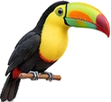

كُدُ
د
دُ
ك
كُ

Slide 10

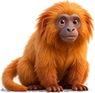
كُذُ
ذ
ذُ
ك
كُ

Slide 11

كُرُ
ر
رُ
ك
كُ

Slide 12
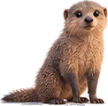
كُزُ
ز
زُ
ك
كُ

Slide 13


كُسُ
س
سُ
ك
كُ

Slide 14
كُشُ
ش
شُ
ك
كُ

Slide 15


كُصُ
ص
صُ
ك
كُ

Slide 16


كُضُ
ض
ضُ
ك
كُ

Slide 17
كُطُ
ط
طُ
ك
كُ

Slide 18
كُظُ
ظ
ظُ
ك
كُ

Slide 19


كُعُ
ع
عُ
ك
كُ

Slide 20
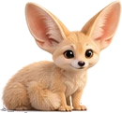
كُغُ
غ
غُ
ك
كُ

Slide 21


كُفُ
ف
فُ
ك
كُ

Slide 22

كُقُ
ق
قُ
ك
كُ

Slide 23
أُكُبُ
ب
بُ
ك
كُ
أ
أُ

Slide 24
بُكُتُ
ت
تُ
ك
كُ
ب
بُ

Slide 25


تُكُثُ
ث
ثُ
ك
كُ
ت
تُ

Slide 26

ثُكُجُ
ج
جُ
ك
كُ
ث
ثُ

Slide 27
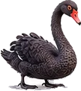

جُكُحُ
ح
حُ
ك
كُ
ج
جُ

Slide 28

حُكُخُ
خ
خُ
ك
كُ
ح
حُ

Slide 29
خُكُدُ
د
دُ
ك
كُ
خ
خُ

Slide 30
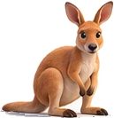
دُكُذُ
ذ
ذُ
ك
كُ
د
دُ

Slide 31


ذُكُرُ
ر
رُ
ك
كُ
ذ
ذُ

Slide 32
رُكُزُ
ز
زُ
ك
كُ
ر
رُ

Slide 33


زُكُسُ
س
سُ
ك
كُ
ز
زُ

Slide 34
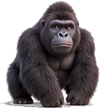
سُكُشُ
ش
شُ
ك
كُ
س
سُ

Slide 35
شُكُصُ
ص
صُ
ك
كُ
ش
شُ

Slide 36
صُكُضُ
ض
ضُ
ك
كُ
ص
صُ

Slide 37


ضُكُطُ
ط
طُ
ك
كُ
ض
ضُ

Slide 38

طُكُظُ
ظ
ظُ
ك
كُ
ط
طُ

Slide 39
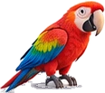

ظُكُعُ
ع
عُ
ك
كُ
ظ
ظُ

Slide 40
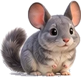
عُكُغُ
غ
غُ
ك
كُ
ع
عُ

Slide 41
غُكُفُ
ف
فُ
ك
كُ
غ
غُ

Slide 42
فُكُقُ
ق
قُ
ك
كُ
ف
فُ

Slide 43


قُكُأُ
أ
أُ
ك
كُ
ق
قُ

Slide 44

أُكُ
ك
كُ
أ
أُ

Slide 45


بُكُ
ك
كُ
ب
بُ

Slide 46

تُكُ
ك
كُ
ت
تُ

Slide 47

ثُكُ
ك
كُ
ث
ثُ

Slide 48
جُكُ
ك
كُ
ج
جُ

Slide 49


حُكُ
ك
كُ
ح
حُ

Slide 50
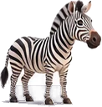
خُكُ
ك
كُ
خ
خُ

Slide 51


دُكُ
ك
كُ
د
دُ

Slide 52

ذُكُ
ك
كُ
ذ
ذُ

Slide 53
رُكُ
ك
كُ
ر
رُ

Slide 54
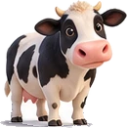
زُكُ
ك
كُ
ز
زُ

Slide 55


سُكُ
ك
كُ
س
سُ

Slide 56

شُكُ
ك
كُ
ش
شُ

Slide 57
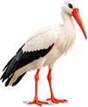

صُكُ
ك
كُ
ص
صُ

Slide 58

ضُكُ
ك
كُ
ض
ضُ

Slide 59
طُكُ
ك
كُ
ط
طُ

Slide 60
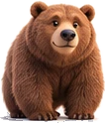
ظُكُ
ك
كُ
ظ
ظُ

Slide 61


عُكُ
ك
كُ
ع
عُ

Slide 62

غُكُ
ك
كُ
غ
غُ

Slide 63


فُكُ
ك
كُ
ف
فُ

Slide 64
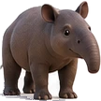
قُكُ
ك
كُ
ق
قُ

Slide 65

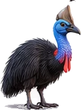
عُمَرُ
كَتَبَهُ
كَتَبَهُ عُمَرُ

Slide 66

عُمَرُ
رَكِبَ
رَكِبَ عُمَرُ

Slide 67


وَكَرُمَ
كَبُرَ
كَبُرَ وَكَرُمَ

Slide 68
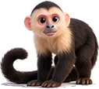
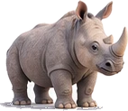
عُمَرُ
ضَحِكَ
ضَحِكَ عُمَرُ

